Slide 1
Iva Procházková
(∗ 13. 6. 1953)

Slide 2
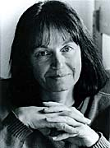

Slide 3

Komu chybí kolečko (1980)

Slide 4

Červenec má oslí uši (1995)
Der Sommer hat Eselohren (1984)

Slide 5
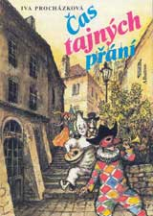
Čas tajných přání (1992)
Die Zeit der geheimen Wünsche (1987)
Deutscher Jugendliteraturpreis (1989)
Zlatá stuha (1992)

Slide 6

Středa nám chutná (1994)
Mittwoch schmeckt gut (1991)

Slide 7
„Cilko,“ řekla Pralinka rozechvěle, „víš, co máš na hlavě?“
Cilka zvedla ruku a dotkla se konečky prstů jablka.
„Bouli,“ řekla. „Jů, ta je vobrovská!“
„To není boule, Cilko,“ Pralinka přistoupila k posteli a přejela po jablku dlaní. To je jablko.“
„Roste mi na hlavě jabko?“
Pralinka přikývla a čichla si. „Hmmmmmmm!“ udělala. Po ní si čichly všechny děti a všechny udělaly: „Hmmmmmmm!“
„Utrhnem ho?“ zeptal se Ota s nadějí.
„Počkejme, až spadne samo,“ rozhodla Pralinka. „Zdá se, že ještě není úplně zralé.“
Odpoledne při hře si děti všimly, že jablko na Cilčině hlavě už není. Hledaly je po celém domově i v zahradě, až našly Otu spícího v rozsoše lípy. Dole pod stromem se válel pečlivě okousaný ohryzek.
„Sežral ho,“ řekl malý Tomík lítostivě. „Teď ani nevíme, jak chutnalo!“
Nikdo si však dlouho nad jablkem nelámal hlavu Ten den měly děti v plánu hrát si na indiány, tedy si na ně hrály. Celé odpoledne a s vervou. Nakonec musela kuchařka Františka vyjít do zahrady, aby je svolala k večeři, protože už byla skoro tma. Stoupla si před dveře, tloukla měchačkou do kastrolu a křičela: „Koukejte vylízt a mazat na večeři, Komančové, nebo půjdu a spláchnu to všechno do záchoda!“
Výhrůžka zapůsobila. Indiáni začali plíživě vylézat ze svých úkrytů a poháněni hladem se trousili
na večeři. Byly karbanátky s bramborovým salátem, jedno z nejoblíbenějších indiánských jídel.
Zdroj úryvku: http://ivaprochazkova.com/streda-nam-chutna/

Slide 8

Pět minut před večeří (1996)
Fünf Minuten vor dem Abendessen (1992)
Zlatá stuha (1996)

Slide 9
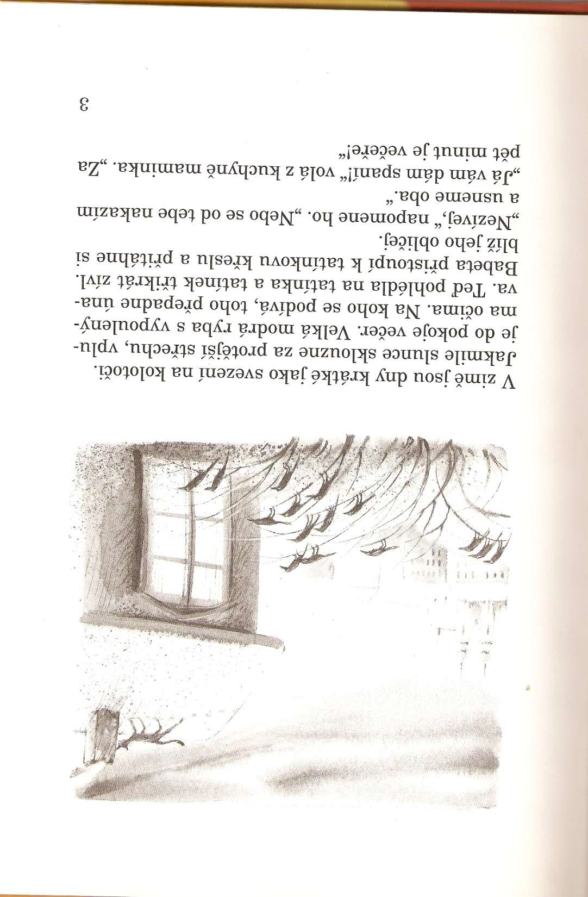

Slide 10
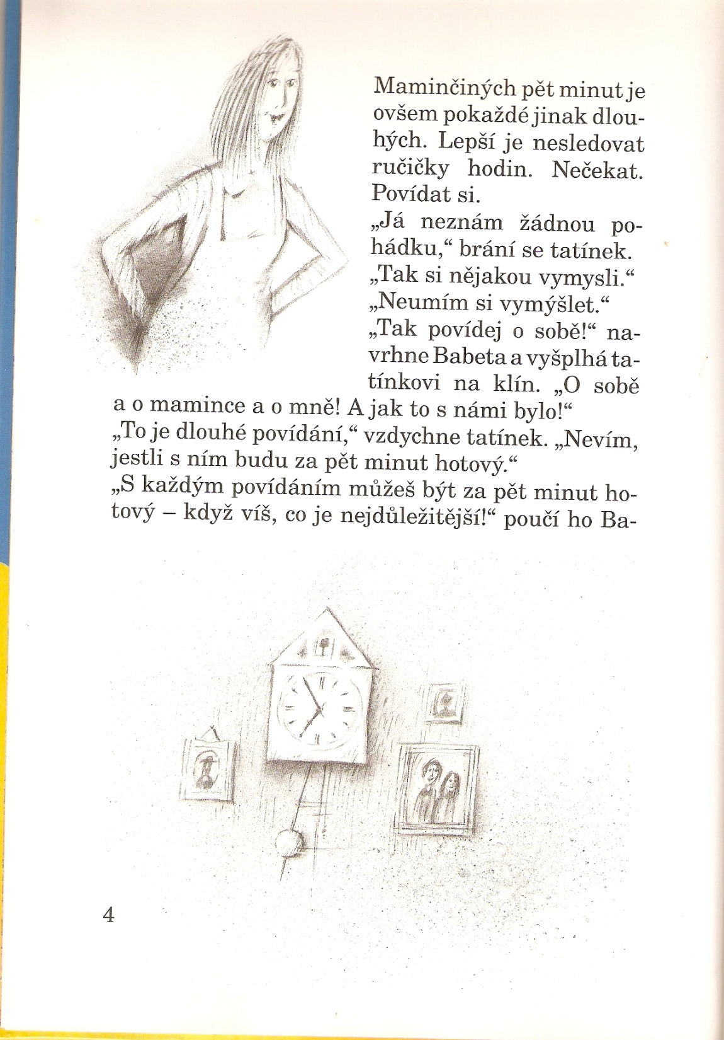
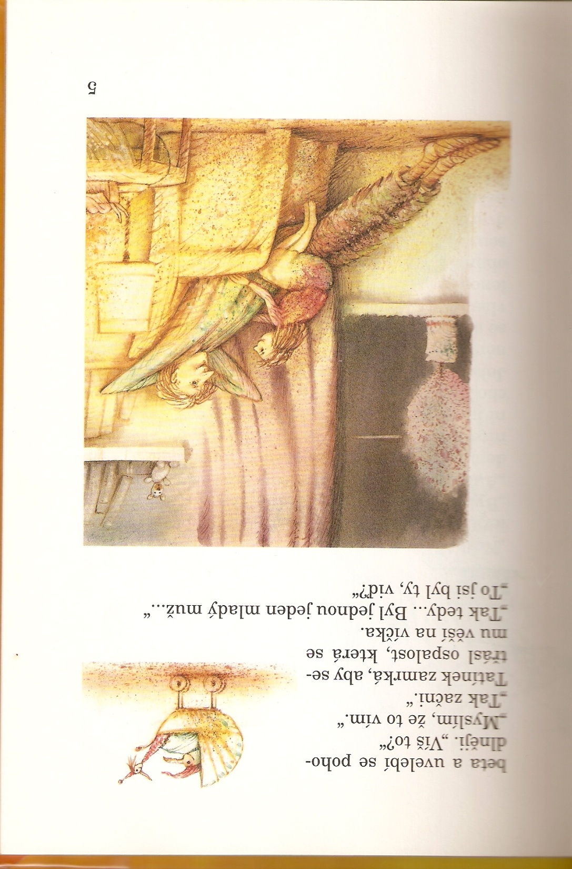

Slide 11

Hlavní výhra (1996)
Marco und das Zauberpferd (1994)

Slide 12

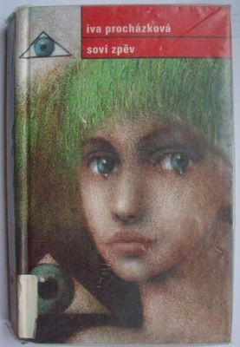
Soví zpěv (1999)
Eulengesang (1995)
Zlatá stuha (1999)

Slide 13
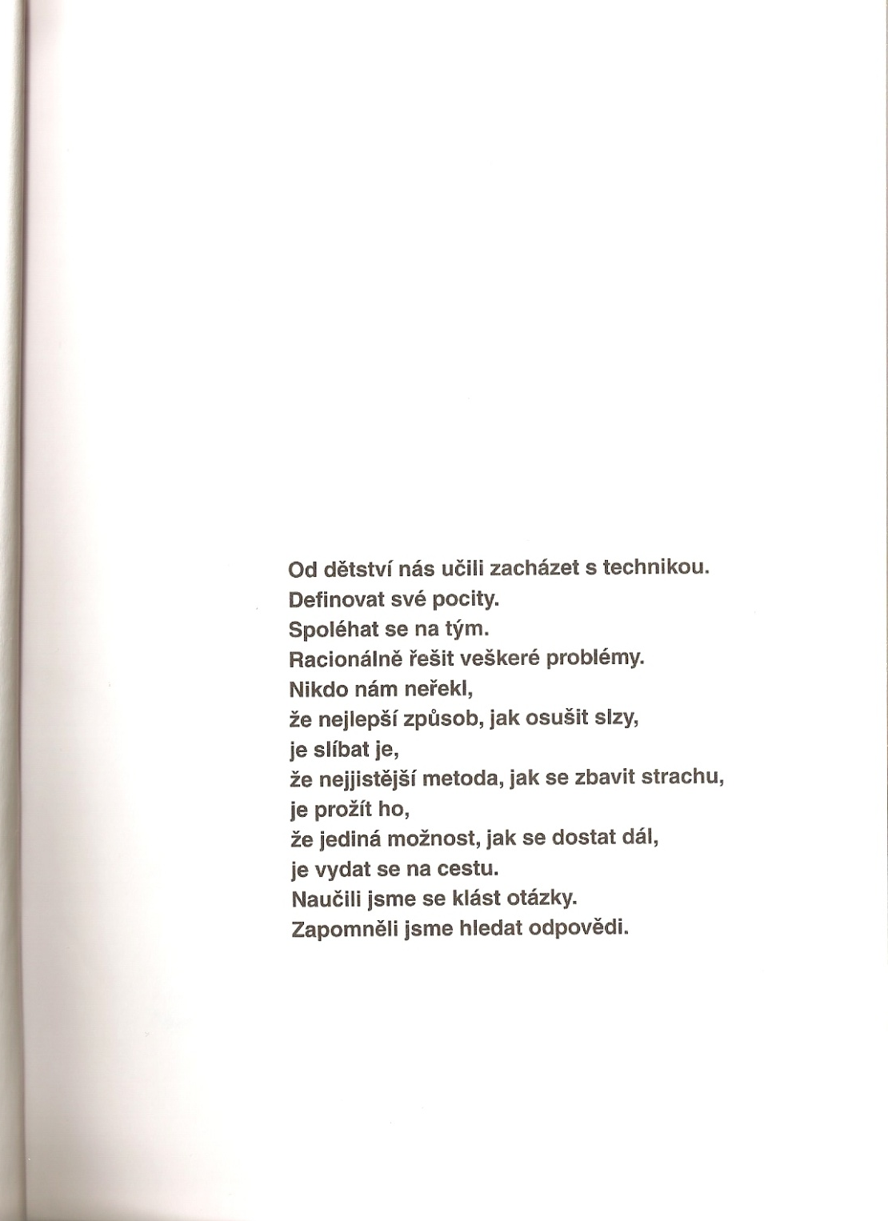

Slide 14
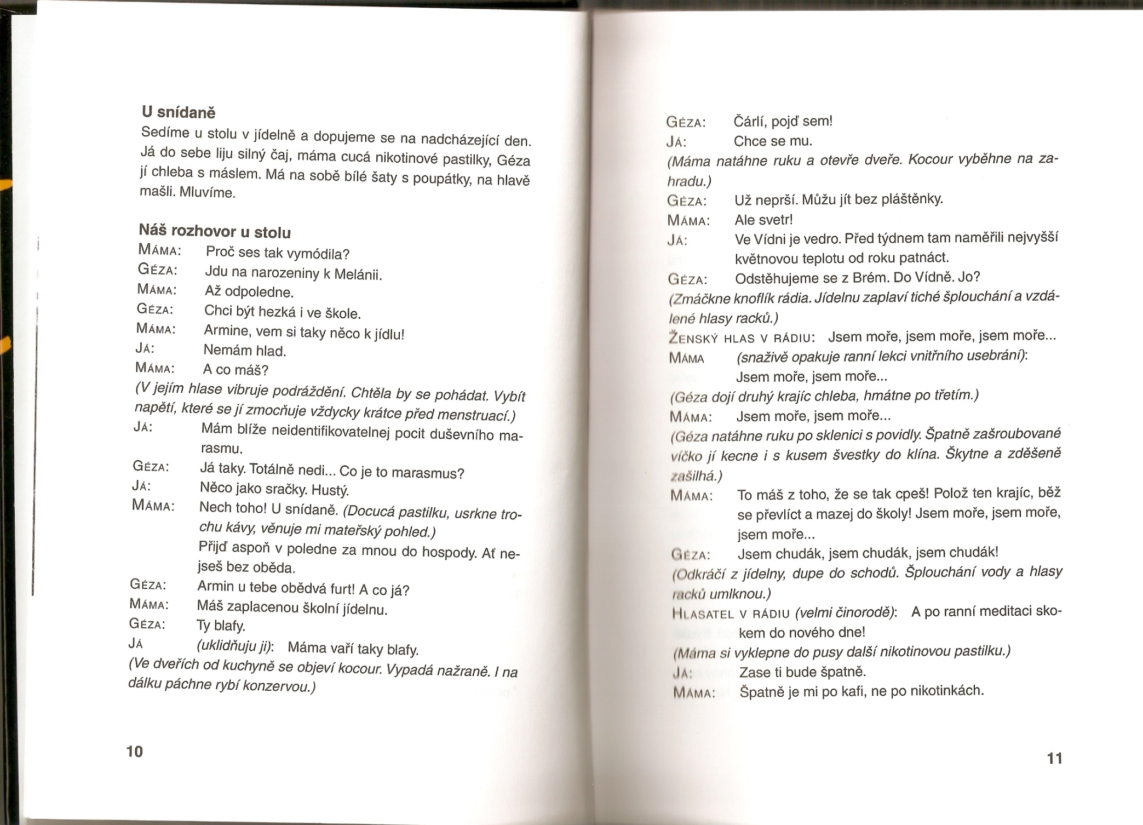

Slide 15
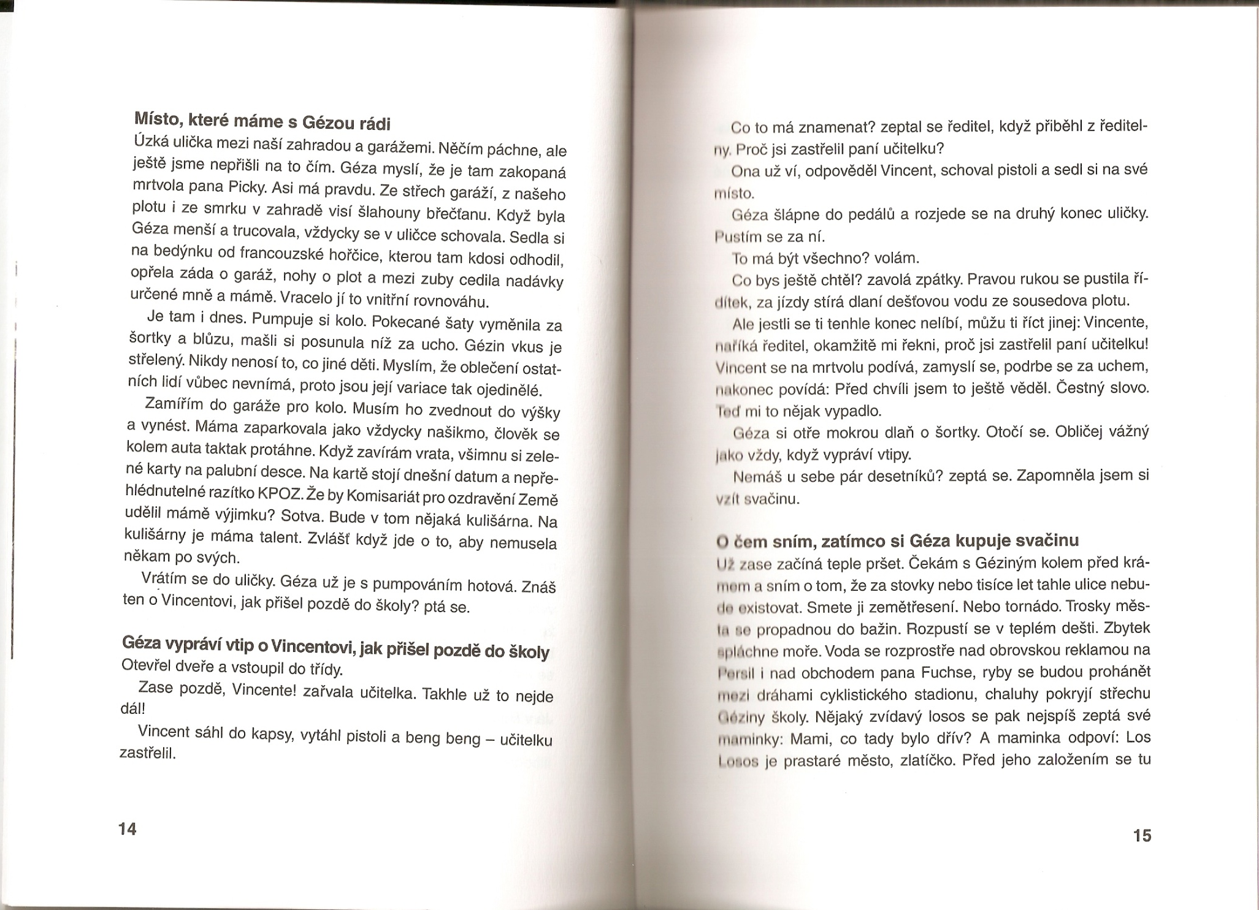

Slide 16

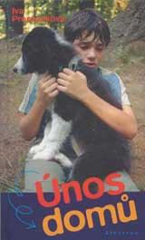
Únos domů (1998)
Entführung nach Hause (1996)

Slide 17
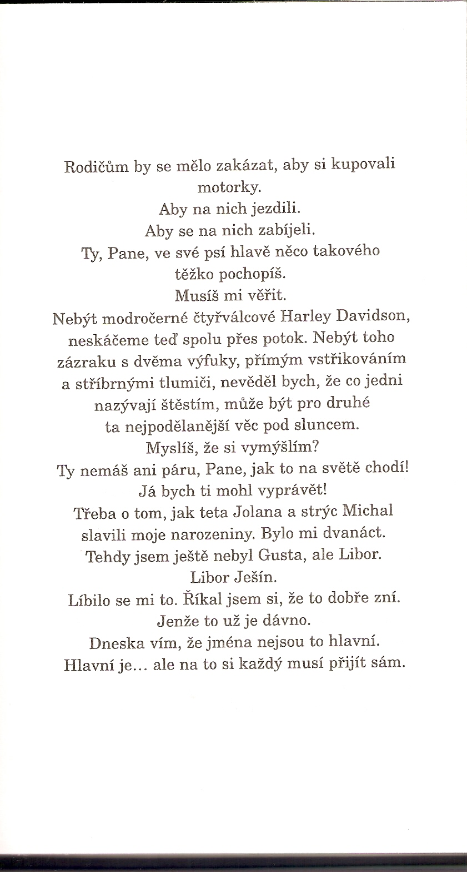

Slide 18

Karolína aneb Stručný životopis šestnáctileté (1999)
Karolina: ein knapper Lebenslauf (2001)

Slide 19

Jožin jede do Afriky (2000)

Slide 20

Eliáš a babička z vajíčka (2002)

Slide 21

Kam zmizela Rebarbora? (2004)

Slide 22

Kryštofe, neblbni a slez dolů! (2004)
Zlatá stuha (2004)

Slide 23

Myši patří do nebe (2006)
… ale jenom na skok
Magnesia Litera 2007
Zlatá stuha 2006

Slide 24

Konec kouzelného talismanu (2006)
Spoluautorkou + adaptovala do češtiny

Slide 25

Vyprávění o Leonardovi (2007)

Slide 26

Nazí (2009)
Die Nackten (2008)
Magnesia Litera (2010)
Dvě nominace na Deutscher Jugendliteraturpreis

Slide 27
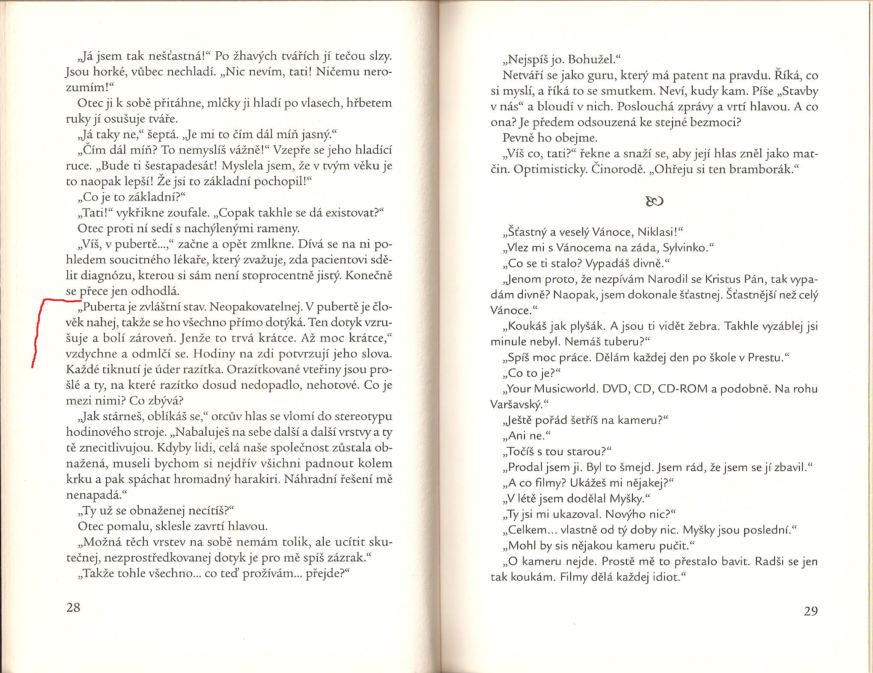

Slide 28
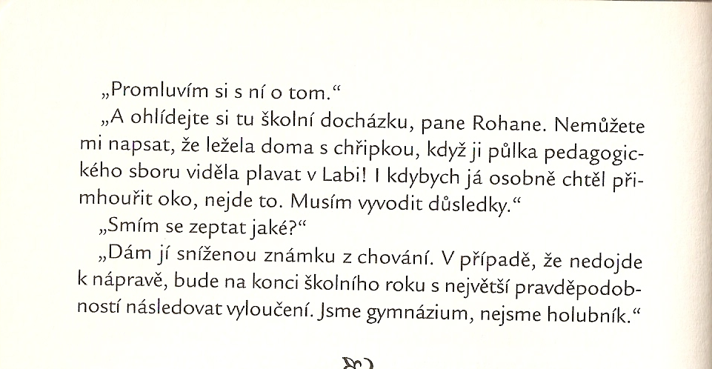
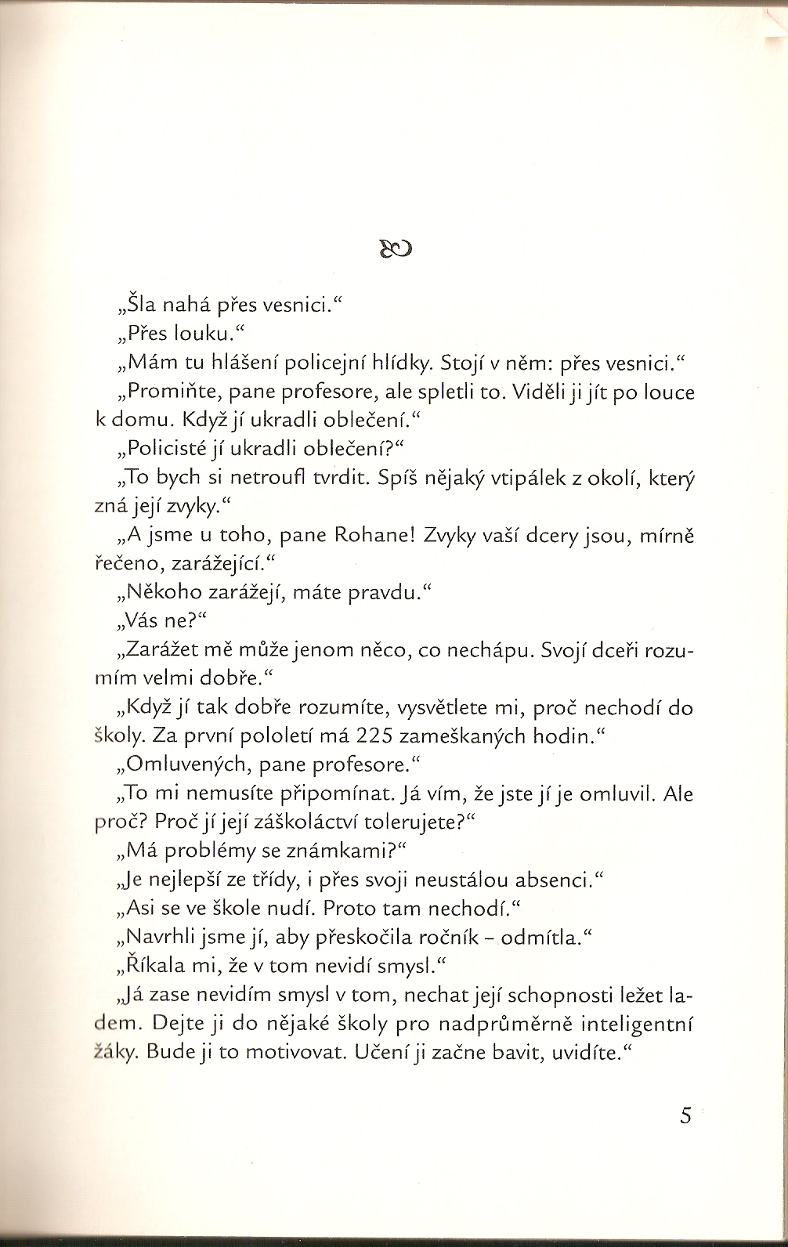

Slide 29

Uzly a pomeranče (2011)
Nominace na Magnesia Litera 2012
Nominace – Česká televize

